Slide 1
Органайзинг в России (19-20 вв.)
Вадим Большаков
Санкт-Петербург, 27 февраля 2016 г.
Сайт – ISTPROF.ATLABS.RU

Slide 2
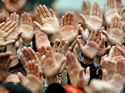
Под органайзингом я понимаю…
…мероприятия с членами профсоюза или в их интересах, направленные на их мобилизацию:
  Рост численности профсоюза и/или
  Рост заинтересованности и активности рядовых членов и/или
  Участие в управлении профсоюзом –
ЧЕРЕЗ:
  Повышение статуса профсоюза и его членов,
  Организацию коллективных действий,
  Увеличение ресурсного потенциала профсоюза и т.д.

Slide 3
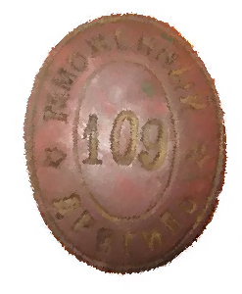
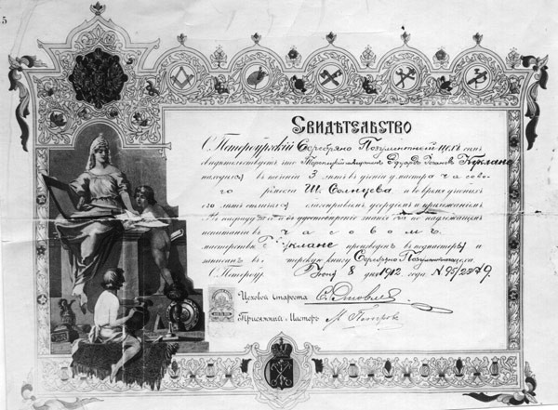
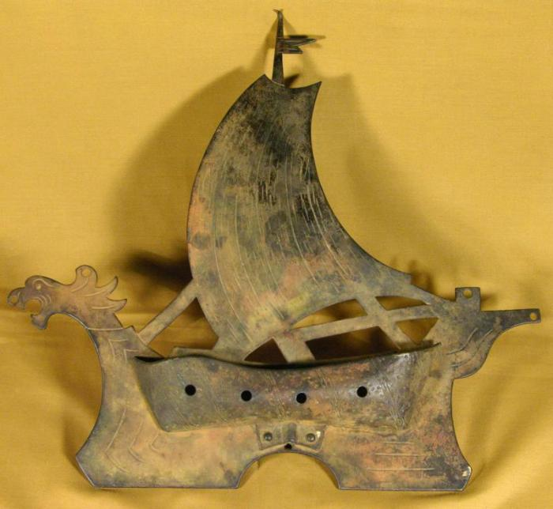
19 век. «Тихие» средства и сервисы для членов касс и обществ взаимопомощи
Ссуда, материальная помощь,
Больничное, пенсионное пособия, похороны,
пособие семье,
Совместные церковные службы, праздники,
вечера, танцы,
Листовки, реклама в газетах,
Опросы по актуальным темам,
Совместное чтение газет и книг,
Общежитие для одиноких и нуждающихся,
Торговая лавка, чайная, кабак (скидки для членов),
Популярные лекции.

Slide 4

19 век. Интересные заманухи
Священные ритуалы и предметы (булочники Питера),
Профессиональные секреты (фармацевты Москвы),
Курсы повышения квалификации,
Важные особы как почётные члены,
Праздничные вечера с краткими обзорами работы правления,
Поочерёдные посещения больных и сиделки (портные Могилёва),
Петиционные кампании (приказчики за выходной день),
Командировочные и адреса уезжающим в другую местность (металлисты Харькова),
Игральный клуб (приказчики Иркутска).

Slide 5
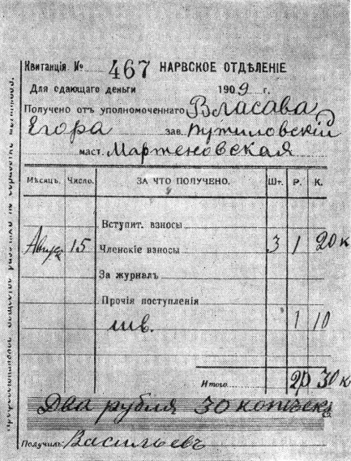
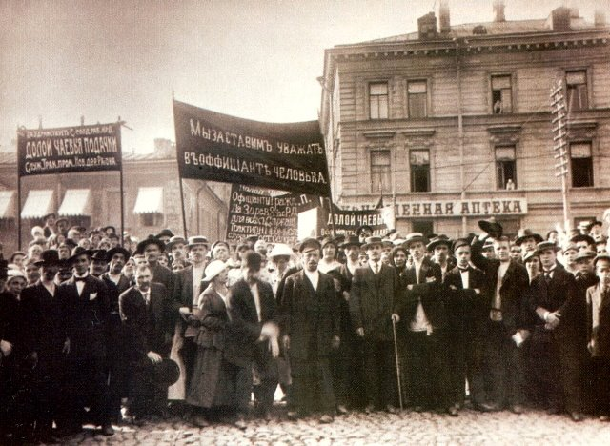
20 век. Боевые средства и сервисы
Стачки и демонстрации солидарности, складчины и подписки (с бастующими, с арестованными),
Снятие с работы,
Диверсии и саботаж («экономический террор»),
Работа со стачколомами (задушевные выпивки,
деньги на дорогу домой, соглашения, кулаки),
Бойкот, травля не-членов, давление на хозяина
с целью их уволить,
Опора на революционеров (заграничные связи,
печатная база, деньги на теракты, явки-пароли),
Маёвка = праздник + информация
+ просвещение.
Расписка уполномоченного профсоюза металлистов о собранных средствах в помощь бастующим рабочим Швеции, 1909 год

Slide 6
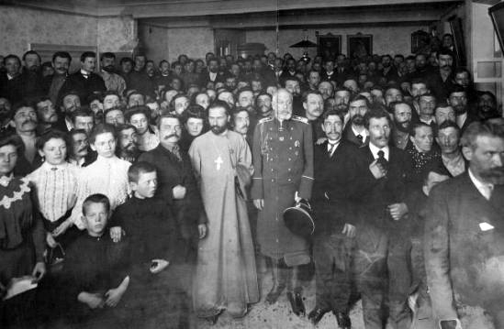
Органайзинг зубатовцев и гапоновцев (1901-1908 гг.)
Соединение революционеров, профсоюзников и аполитичных рабочих,
Трудоустройство на «интересные» предприятия,
Разъезды по фабрикам, типовые требования,
Сеть кооперативов для продуктообмена с деревней,
Ставка на лидера (Н. Петров),
Административный ресурс (МВД, градоначальник, Церковь, гос. инспекции),
Сотни активистов решают важные вопросы,
Дом рабочих в Питере,
Женская секция (В. Карелина),
Привлечение известных артистов и профессоров для выступлений перед рабочими.
Открытие Коломенского отдела легального «Собрания», 1904 год. На фото рядом стоят священник Гапон, градоначальник И. Фулон и революционеры

Slide 7
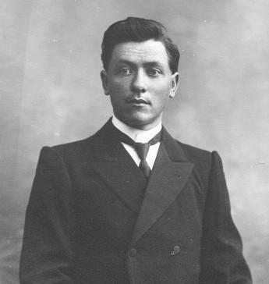
До 1917 года. Новые горизонты органайзинга легальных профсоюзов
Музей труда при Русском техническом обществе в Москве (юрист, экономист, секретарь, спец по рабочему движению),
Выборы в Гос. и городские думы (С. Лифшиц - Ш. Липшиц),
Встреча профсоюза с депутатом (металлисты Питера),
Приём «полезных членов» (фармацевты),
Легальные профсоюзные собрания с актуальной повесткой
дня (экипажники Питера),
Трудоустройство своих активистов,
Совет безработных (соглашение с городской думой на
общественные работы; Питер),
Профсоюз становится работодателем (грузчики),
Биржа труда.
Депутат Государственной думы А.Е. Тесля (Трудовая группа)
Общественные работы в СПб порту, 1907 год

Slide 8
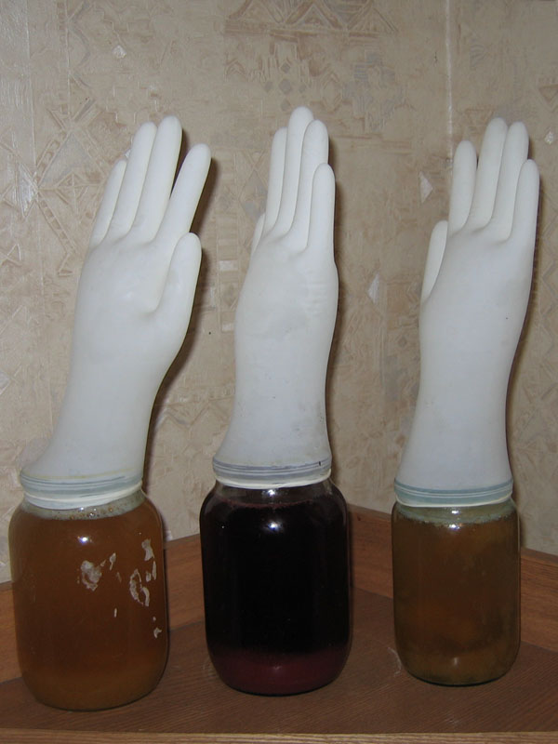
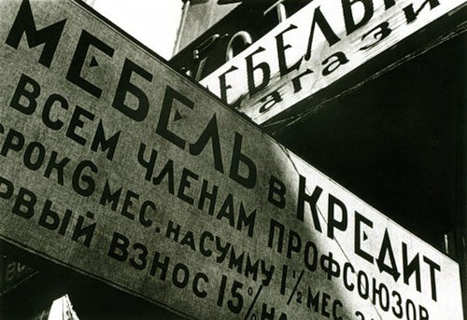
Новации советского органайзинга
Профсоюзные огороды и фермы, продуктовые наборы, дефицитные товары, кредит на крупную покупку,
Угрозы дискриминации не-членов при оплате больничных листов (в 1970-е),
Доносы на не-членов «куда надо» (в 1920-е),
Контроль частных сделок (грузчики в 1920-е),
Использование репрессивной машины во время
конфликтов с частными хозяевами (в 1920-е),
«Чёрная касса»,
Депутаты от профсоюзов в Советах,
правительственных комиссиях,
Юридическая защита.

Slide 9
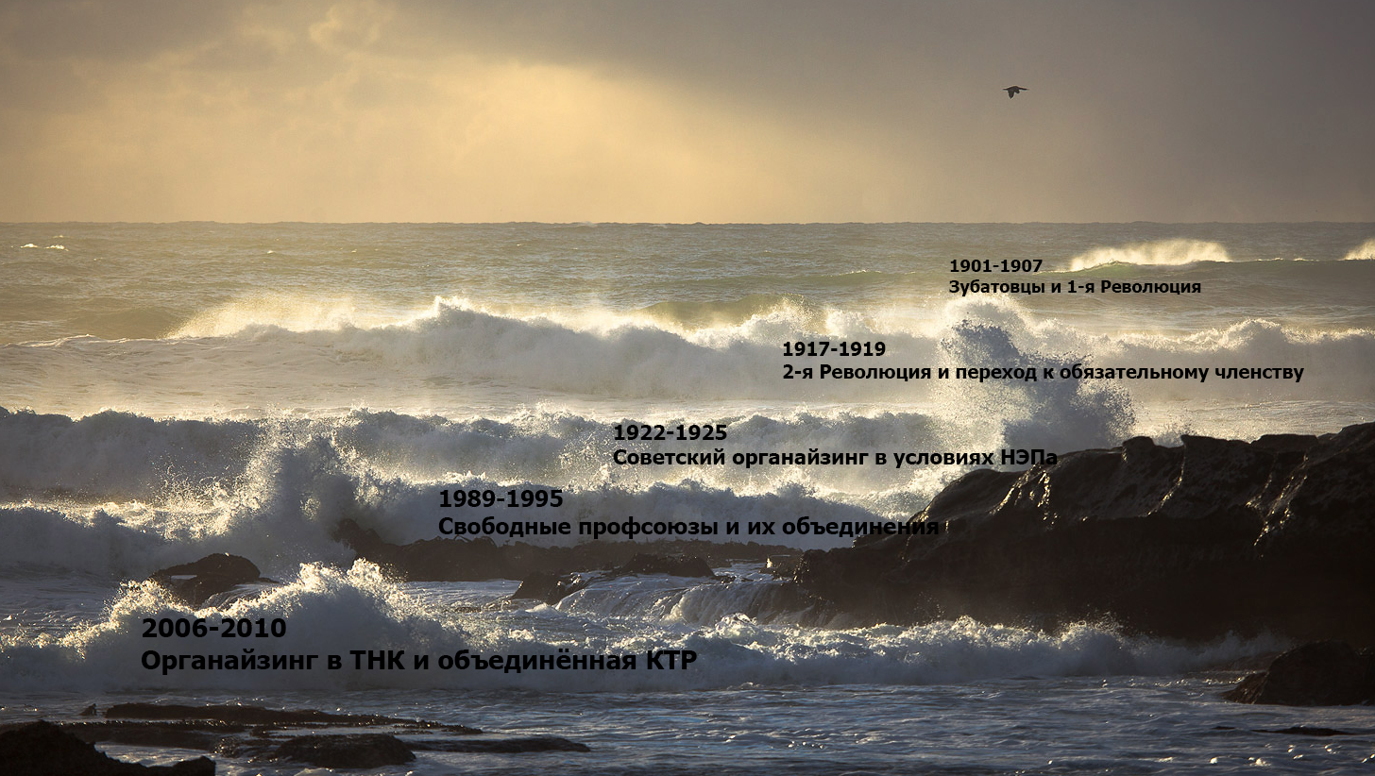
Волны органайзинга в 20-21 веках

